Slide 1


Muzeji Hrvatskog zagorja
2023. godina

Slide 2
Uvod
Pregled medijskog publiciteta odnosi se na Muzeje Hrvatskog zagorja, a obuhvaćeno je razdoblje od 01.01.2023. do 31.12.2023. godine.
Izvještaj je izrađen za navedeno razdoblje na temelju objava prikupljenih redovitim praćenjem medija. Izvještaj uključuje statistički prikaz podataka bez analize sadržaja.
Pregled obuhvaća:
  Ukupan broj objava u analiziranom razdoblju (po mjesecima)
  Objave po vrsti medija
  Pregled medija koji su najviše objavljivali
  Doseg medija koji su najviše objavljivali
  Kolaž objava - izbor
  Komercijalnu vrijednost
  broj objava za subjekte: Dvor Veliki Tabor, Galerija Antuna Augustinčića, Muzej krapinskih neandertalaca, Muzej seljačkih buna i Muzej „Staro selo” Kumrovec
  Komercijalnu vrijednost za subjekte: Dvor Veliki Tabor, Galerija Antuna Augustinčića, Muzej krapinskih neandertalaca, Muzej seljačkih buna i Muzej „Staro selo” Kumrovec
Komercijalna vrijednost je ilustracija kojom uspoređujemo cijene oglasnog prostora s pripadajućom površinom i/ili trajanjem objave kako bismo dobili približnu vrijednost medijskog prostora kojeg su zauzele objave. Komercijalna vrijednost ne prikazuje uspjeh pojedinih PR ili medijskih kampanja. Način izrade: Press clipping cijene pojedinih medijskih prostora (novinskih, televizijskih, radijskih, internetskih) prikazuje kao aritmetičku sredinu. Uzet je prosjek cijena oglasnog prostora u tiskovinama, radio i TV programu i na internetskim portalima. Mjerna jedinica u kojoj smo iskazali površinu objava u tiskovinama je cm2, a u elektroničkim medijima minuta. Kod interneta uzima se prosječna cijena za PR / sponzorirani članak. Ovaj je izračun isključivo informativnog karaktera i ne predstavlja točne iznose. U izračun uključene su cijene bez PDV-a. Agencije mogu imati različite metode izračuna. ODRICANJE OD ODGOVORNOSTI: Davatelj usluge nije odgovoran za svaku daljnju prezentaciju i interpretaciju podataka izvan konteksta navedenog u 'Napomeni'. Svaku daljnju prezentaciju bez priloženih napomena davatelj usluge neće potvrditi kao svoj izračun.

Slide 3
Ukupan broj objava i objave po mjesecima
Ukupno je u 2023. godini za Muzeje Hrvatskog zagorja prikupljeno 1758 objava.
Slika prikazuje koliko je objava zabilježeno u svakom mjesecu.
Najviše ih je bilo u rujnu (264 objave), a najmanje u prosincu (94 objave).

Slide 4
Objave po vrsti medija i mediji koji su najviše objavljivali
Od ukupno 1758 prikupljenih objava1252 su zabilježene na internetskim portalima, što čini udio od 71%, a 506 objava u tiskanim medijima, 29%.
Mediji koji su u 2023. godini najviše objavljivali su portali zagorje.com (237 objava) i zagorje-international.hr (203 objave).

Slide 5
Doseg medija koji su najviše objavljivali

Slide 6

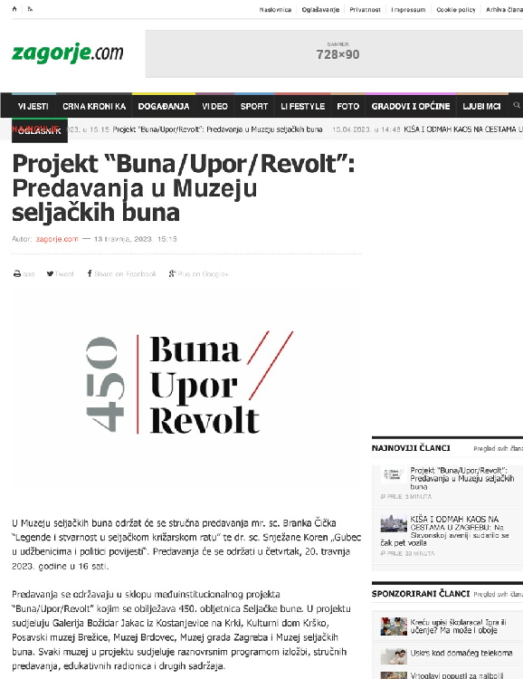
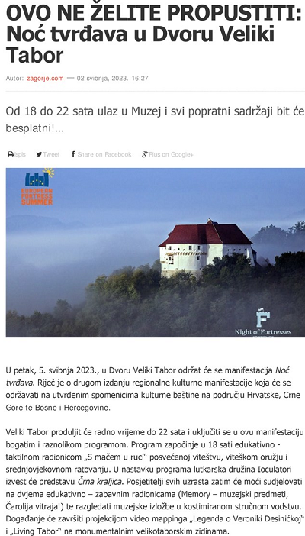
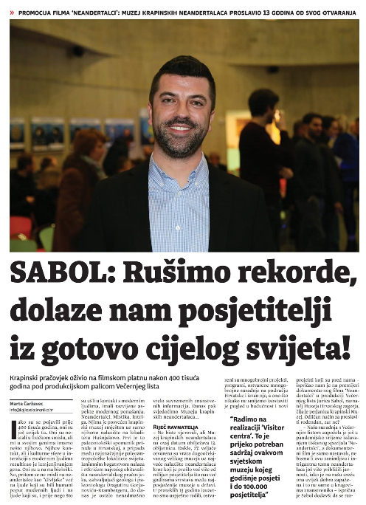
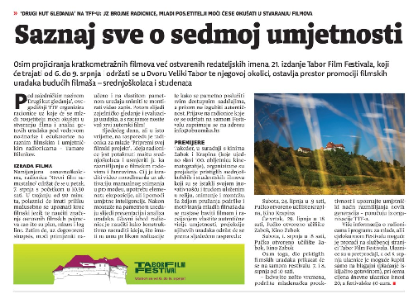

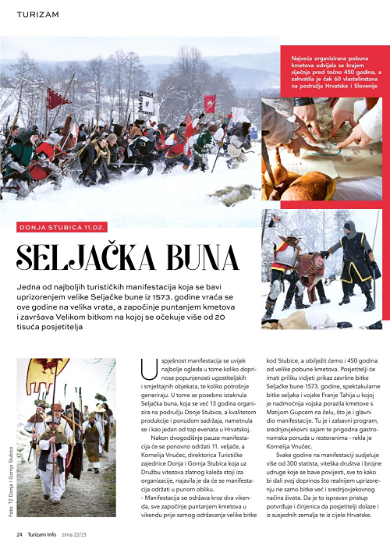
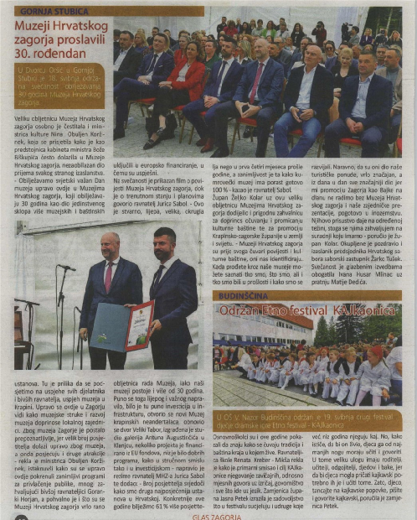
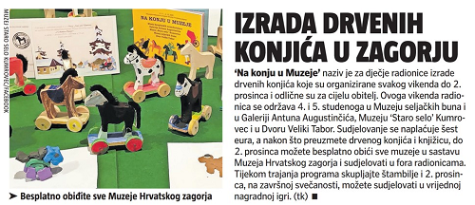
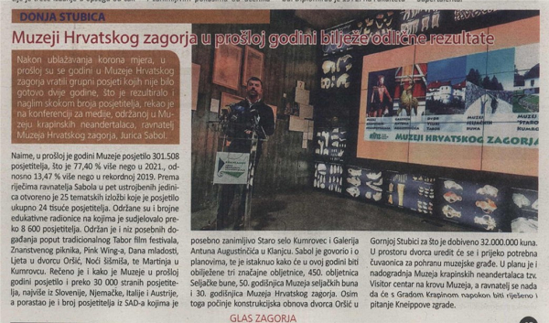
Kolaž objava - izbor

Slide 7
Komercijalna vrijednost
Komercijalna vrijednost ukupno za Muzeje Hrvatskog zagorja iznosi: 874.842,00 €

Slide 8
Tiskani mediji | Broj objava | Površina u cm² | Komercijalna vrijednost
Večernji list | 24 | 21790,67 | 114.619,00 €
Kajkavske kronike | 74 | 34721,74 | 77.421,00 €
Jutarnji list | 15 | 13267,69 | 61.429,00 €
Zagorski list | 134 | 60051,22 | 54.046,00 €
Nacional | 6 | 7918,69 | 43.790,00 €
Diplomacy & Commerce | 2 | 7841,6 | 20.310,00 €
Novi list | 17 | 7382,69 | 18.088,00 €
Sjever.hr | 38 | 28435,6 | 17.974,00 €
24 sata | 9 | 1890,75 | 14.048,00 €
Glas Zagorja | 62 | 20329,64 | 11.994,00 €
Glas Istre | 6 | 3697,29 | 10.685,00 €
Motorevija | 2 | 3410,68 | 7.810,00 €
Grazia | 1 | 1585,58 | 7.484,00 €
Školske novine | 7 | 5673,55 | 6.808,00 €
Jutarnji list - Gloria IN | 1 | 1120,57 | 6.701,00 €
Zagreb moj grad | 1 | 1797,89 | 5.717,00 €
Glas Slavonije | 11 | 3291,53 | 5.497,00 €
Matica | 2 | 2353,28 | 4.612,00 €
Game | 1 | 4331,13 | 4.331,00 €
Vijenac | 4 | 3620,7 | 3.910,00 €
7 plus Regionalni tjednik - Varaždinska županija | 4 | 1897,5 | 3.605,00 €
Hrvatski tjednik | 1 | 961,18 | 3.191,00 €
Zagorje International | 12 | 10330,5 | 2.996,00 €
Zadarski list | 5 | 2786,82 | 2.620,00 €
Jet set | 1 | 523,76 | 2.320,00 €
Varaždinske vijesti | 8 | 2159,55 | 2.138,00 €
Novosti | 1 | 751,02 | 2.088,00 €
Glas koncila | 3 | 1584,13 | 1.964,00 €
Poslovni dnevnik | 1 | 437,59 | 1.676,00 €
Ljepota i zdravlje | 1 | 582,11 | 1.618,00 €
Croatia Inflight magazine | 1 | 232,11 | 1.532,00 €
Karlovački tjednik | 2 | 1965,34 | 1.219,00 €
Slobodna Dalmacija | 1 | 223,58 | 941,00 €
Turizam info | 1 | 591,41 | 739,00 €
Glas Podravine i Prigorja | 2 | 1932,4 | 638,00 €
Hrvatski umirovljenički list | 6 | 660,34 | 555,00 €
Međimurske novine | 2 | 727,85 | 488,00 €
Lokalna Hrvatska | 19 | 2909,93 | 378,00 €
Posavska Hrvatska | 3 | 747,4 | 359,00 €
Jutarnji list - Next 25 | 1 | 2557,63 | 332,00 €
Glas grada | 1 | 367,87 | 316,00 €
Universitas | 1 | 1815,42 | 236,00 €
Prigorski kaj | 2 | 699,7 | 231,00 €
Međimurje | 1 | 335,97 | 158,00 €
Vukovarske novine | 1 | 399,03 | 112,00 €
Jutarnji list - Svijet kulture | 1 | 72,7 | 95,00 €
Jutarnji list - Najbolji gradovi | 1 | 542,51 | 71,00 €
La Voce del Popolo | 1 | 97,53 | 64,00 €
Reporter | 1 | 228,83 | 62,00 €
Krčki val | 1 | 195,82 | 59,00 €
Dubrovački vjesnik | 1 | 55,43 | 38,00 €
Zaprešić | 2 | 271,51 | 35,00 €
Ukupno | 506 | 274156,96 | 530.148,00 €

Slide 9
Internetski portali | Broj objava | Komercijalna vrijednost
www.zagorje.com | 237 | 37.768,00 €
www.zagorje-international.hr | 203 | 32.350,00 €
www.sjever.hr | 93 | 26.519,00 €
www.jutarnji.hr | 16 | 25.498,00 €
www.nacional.hr | 18 | 19.124,00 €
www.vecernji.hr | 33 | 18.991,00 €
www.tportal.hr | 22 | 17.530,00 €
www.24sata.hr | 11 | 11.687,00 €
www.index.hr | 13 | 9.495,00 €
www.telegram.hr | 8 | 7.968,00 €
www.miss7.24sata.hr | 5 | 6.640,00 €
www.hrt.hr | 18 | 5.976,00 €
www.zimo.dnevnik.hr | 4 | 5.312,00 €
www.slobodnadalmacija.hr | 5 | 5.309,00 €
www.dnevno.hr | 10 | 3.984,00 €
www.glasistre.hr | 22 | 3.506,00 €
www.net.hr | 5 | 3.320,00 €
www.kaj.hr | 20 | 3.187,00 €
www.nizagorjemalo.hr | 19 | 3.028,00 €
www.hina.hr | 18 | 2.868,00 €
www.hia.com.hr | 17 | 2.709,00 €
www.ezadar.net.hr | 8 | 2.656,00 €
www.punkufer.dnevnik.hr | 2 | 2.656,00 €
www.mojzagreb.info | 13 | 2.244,00 €
www.prigorski.hr | 14 | 2.231,00 €
www.direktno.hr | 10 | 2.125,00 €
www.gloria.hr | 2 | 2.125,00 €
www.novilist.hr | 16 | 2.125,00 €
www.dubrovacki.slobodnadalmacija.hr | 2 | 2.124,00 €
www.emedjimurje.net.hr | 3 | 1.992,00 €
www.ipress.hr | 3 | 1.992,00 €
www.journal.hr | 3 | 1.992,00 €
www.varazdinski.net.hr | 6 | 1.992,00 €
www.zagreb.info | 6 | 1.992,00 €
www.culturenet.hr | 11 | 1.753,00 €
www.story.hr | 3 | 1.494,00 €
www.rhzk.hr | 9 | 1.434,00 €
www.teklic.hr | 7 | 1.394,00 €
www.7dnevno.hr | 4 | 1.328,00 €
www.turizmoteka.hr | 3 | 1.275,00 €
www.zgportal.com | 8 | 1.275,00 €
www.svijetkulture.com | 7 | 1.116,00 €
www.varazdinske-vijesti.hr | 14 | 1.116,00 €
www.dalmatinskiportal.hr | 8 | 1.062,00 €
www.sportnet.hr | 3 | 996,00 €
www.film-mag.net | 6 | 956,00 €
www.istra24.hr | 6 | 956,00 €
www.torpedo.media | 6 | 956,00 €
www.turistickeprice.hr | 6 | 956,00 €
www.poslovni.hr | 2 | 930,00 €
www.belizagrebgrad.com.hr | 5 | 797,00 €
www.riportal.net.hr | 5 | 797,00 €
www.danas.hr | 1 | 664,00 €
www.dubrovackidnevnik.net.hr | 1 | 664,00 €
www.fashion.hr | 1 | 664,00 €
www.kigo.hr | 5 | 664,00 €
www.sib.net.hr | 1 | 664,00 €
www.zena.rtl.hr | 1 | 664,00 €
www.cityportal.hr | 4 | 637,00 €
www.dugoselo.info | 4 | 637,00 €
www.radiomegaton.hr | 4 | 637,00 €
www.skole.hr | 4 | 637,00 €
zmaichek.com | 4 | 637,00 €
www.057info.hr | 1 | 611,00 €
www.totallyglamourous.com | 3 | 600,00 €
www.wishmama.hr | 3 | 598,00 €
www.diva.vecernji.hr | 1 | 575,00 €
www.epodravina.hr | 4 | 558,00 €
www.buro247.hr | 1 | 531,00 €
www.dailynewscaffe.com | 2 | 531,00 €
www.evarazdin.hr | 5 | 531,00 €
www.menu.hr | 2 | 531,00 €
www.soundguardian.com | 4 | 531,00 €
www.grazia.hr | 1 | 500,00 €
www.hellomagazin.hr | 1 | 500,00 €
www.ljepotaizdravlje.hr | 1 | 500,00 €
www.roditelji.story.hr | 1 | 498,00 €
www.sensa.story.hr | 1 | 498,00 €
www.antenazadar.hr | 3 | 478,00 €
www.burin.hr | 3 | 478,00 €
www.fama.com.hr | 3 | 478,00 €
www.glas.hr | 9 | 478,00 €
www.gradonacelnik.hr | 3 | 478,00 €
www.hr.bloombergadria.com | 3 | 478,00 €
www.kanal-ri.hr | 3 | 478,00 €
www.narod.hr | 3 | 478,00 €
www.poduckun.net | 3 | 478,00 €
www.ravnododna.com | 3 | 478,00 €
www.svijet.hr | 3 | 478,00 €
www.totalinfo.hr | 3 | 478,00 €
www.zenskirecenziraj.com | 3 | 478,00 €
www.zgexpress.net | 3 | 478,00 €
www.metro-portal.hr | 1 | 398,00 €
www.dalmacijadanas.hr | 4 | 372,00 €
www.vidi.hr | 1 | 359,00 €
www.agroklub.com | 1 | 332,00 €
www.ictbusiness.info | 1 | 332,00 €
www.kaportal.net.hr | 1 | 332,00 €
www.otvoreno.hr | 1 | 332,00 €

Slide 10
portali nastavak:
www.redakcija.hr | 5 | 332,00 €
www.autofm.net | 2 | 319,00 €
www.automania.hr | 2 | 319,00 €
www.dokumentarni.net | 2 | 319,00 €
www.drava.info | 2 | 319,00 €
www.glas-koncila.hr | 2 | 319,00 €
www.glazba.hr | 2 | 319,00 €
www.hrv.hr | 2 | 319,00 €
www.indirektno.com | 2 | 319,00 €
www.in-portal.hr | 2 | 319,00 €
www.juzni.hr | 2 | 319,00 €
www.n1info.com | 2 | 319,00 €
www.pressclipping.hr | 2 | 319,00 €
www.ps-portal.eu | 2 | 319,00 €
www.radio-mreznica.hr | 2 | 319,00 €
www.skolskiportal.hr | 2 | 319,00 €
www.sound-report.com | 2 | 319,00 €
www.zadarskitjednik.hr | 2 | 319,00 €
www.zapad.tv | 2 | 319,00 €
www.virovitica.net | 3 | 299,00 €
www.zadarski.slobodnadalmacija.hr | 1 | 299,00 €
www.novo.hr | 1 | 292,00 €
www.dalmacijanews.hr | 2 | 266,00 €
www.dubrovnikpress.hr | 2 | 266,00 €
www.radiosamobor.hr | 2 | 266,00 €
studentski.hr | 1 | 266,00 €
www.fiuman.hr | 4 | 239,00 €
www.karlovacki.hr | 3 | 239,00 €
www.poslovni-savjetnik.com | 1 | 199,00 €
www.regionalni.com | 3 | 199,00 €
www.seebiz.eu | 1 | 199,00 €
www.stilueta.net | 1 | 199,00 €
www.jatrgovac.com | 1 | 179,00 €
www.likaclub.eu | 1 | 173,00 €
www.after5.hr | 1 | 160,00 €
www.akademija-art.hr | 1 | 159,00 €
www.baustela.hr | 1 | 159,00 €
www.bjelovar.info | 1 | 159,00 €
www.cover.hr | 1 | 159,00 €
www.cropc.net | 1 | 159,00 €
www.divan.fyi | 1 | 159,00 €
www.dubrovnikinsider.hr | 1 | 159,00 €
www.ekovjesnik.hr | 1 | 159,00 €
www.grabancijas.com | 1 | 159,00 €
www.green.hr | 1 | 159,00 €
www.hrvatska-danas.com | 1 | 159,00 €
www.istrain.hr | 1 | 159,00 €
www.kamenjar.com | 1 | 159,00 €
www.klikaj.hr | 1 | 159,00 €
www.krenizdravo.dnevnik.hr | 1 | 159,00 €
www.lavoce.hr | 1 | 159,00 €
www.medjimurje.info | 1 | 159,00 €
www.medjimurjepress.net | 1 | 159,00 €
www.mega-media.hr | 1 | 159,00 €
www.min-kulture.hr | 1 | 159,00 €
www.mirovina.hr | 1 | 159,00 €
www.mojarijeka.hr | 1 | 159,00 €
www.morski.hr | 1 | 159,00 €
www.muralist.hr | 1 | 159,00 €
www.nacionalno.hr | 1 | 159,00 €
www.novi-radio.hr | 1 | 159,00 €
www.novosti.hr | 1 | 159,00 €
www.otok-krk.org | 1 | 159,00 €
www.pametni-gradovi.eu | 1 | 159,00 €
www.poduzetnik.biz | 1 | 159,00 €
www.portalsplita.com | 1 | 159,00 €
www.poslovnifm.com | 1 | 159,00 €
www.putnikofer.hr | 1 | 159,00 €
www.radio1.hr | 1 | 159,00 €
www.radio-banovina.hr | 1 | 159,00 €
www.radiolabin.hr | 1 | 159,00 €
www.radiong.hr | 1 | 159,00 €
www.radio-stubica.hr | 1 | 159,00 €
www.rep.hr | 1 | 159,00 €
www.ribafish.com | 1 | 159,00 €
www.rijeka.hr | 1 | 159,00 €
www.sesvete-danas.hr | 1 | 159,00 €
www.sptv.hr | 1 | 159,00 €
www.trend.com.hr | 1 | 159,00 €
www.vinkulja.hr | 1 | 159,00 €
www.vodnjanski.info | 1 | 159,00 €
www.volimivanic.info | 1 | 159,00 €
www.zgprsten.hr | 1 | 159,00 €
mok.hr | 1 | 159,00 €
www.01portal.hr | 2 | 133,00 €
www.istarski.hr | 1 | 133,00 €
www.she.hr | 1 | 133,00 €
www.zadarskilist.hr | 1 | 133,00 €
www.istriaterramagica.eu | 1 | 100,00 €
www.brodportal.hr | 2 | 72,00 €
www.geek.hr | 1 | 66,00 €
www.mob.hr | 1 | 66,00 €
www.icv.hr | 1 | 53,00 €
www.rijekadanas.com | 1 | 53,00 €
www.5portal.hr | 1 | 46,00 €
www.regionalexpress.hr | 2 | 32,00 €
www.itnovosti.com | 1 | 27,00 €
www.dubrovnikportal.com | 1 | 25,00 €
Ukupno | 1252 | 344.694,00 €

Slide 11
Broj objava za subjekte pregleda

Slide 12

Dvor Veliki Tabor
Ukupno je za Dvor Veliki Tabor prikupljeno 509 objava
koje su postigle komercijalnu vrijednost od 290.033,00 €
Tiskani mediji | Broj objava | Površina u cm² | Komercijalna vrijednost
Kajkavske kronike | 24 | 13671,95 | 31.445,00 €
Večernji list | 6 | 5382,46 | 28.312,00 €
Jutarnji list | 6 | 5603,31 | 25.943,00 €
Diplomacy & Commerce | 2 | 7841,60 | 20.310,00 €
Zagorski list | 26 | 13436,7 | 12.093,00 €
Nacional | 1 | 1497,88 | 8.283,00 €
Grazia | 1 | 1585,58 | 7.484,00 €
Motorevija | 1 | 2254,08 | 5.162,00 €
Matica | 2 | 2353,28 | 4.612,00 €
Školske novine | 2 | 2330,57 | 2.797,00 €
Glas Slavonije | 6 | 1579,63 | 2.638,00 €
Glas Zagorja | 11 | 4148,19 | 2.447,00 €
Glas Istre | 2 | 829,73 | 2.398,00 €
24 sata | 4 | 322,48 | 2.396,00 €
Jet set | 1 | 523,76 | 2.320,00 €
Novi list | 3 | 905,14 | 2.218,00 €
Vijenac | 1 | 1808,76 | 1.953,00 €
Ljepota i zdravlje | 1 | 582,11 | 1.618,00 €
Croatia Inflight magazine | 1 | 232,11 | 1.532,00 €
Sjever.hr | 2 | 2258,78 | 1.446,00 €
Glas koncila | 1 | 936,00 | 1.161,00 €
Slobodna Dalmacija | 1 | 223,58 | 941,00 €
Zagorje International | 4 | 3224,36 | 935,00 €
Međimurske novine | 2 | 727,85 | 488,00 €
7 plus Regionalni tjednik - Varaždinska županija | 1 | 190,27 | 362,00 €
Jutarnji list - Next 25 | 1 | 2557,63 | 332,00 €
Universitas | 1 | 1815,42 | 236,00 €
Zadarski list | 1 | 236,34 | 222,00 €
Međimurje | 1 | 335,97 | 158,00 €
Posavska Hrvatska | 1 | 275,7 | 132,00 €
Prigorski kaj | 1 | 344,63 | 114,00 €
Jutarnji list - Svijet kulture | 1 | 72,70 | 95,00 €
La Voce del Popolo | 1 | 97,53 | 64,00 €
Krčki val | 1 | 195,82 | 59,00 €
Dubrovački vjesnik | 1 | 55,43 | 38,00 €
Lokalna Hrvatska | 1 | 127,25 | 17,00 €
Zaprešić | 1 | 100,39 | 13,00 €
Ukupno | 124 | 80664,97 | 172.774,00 €

Slide 13
Internetski portali | Broj objava | Komercijalna vrijednost
www.jutarnji.hr | 10 | 15.936,00 €
www.zagorje-international.hr | 57 | 9.084,00 €
www.tportal.hr | 10 | 7.968,00 €
www.zagorje.com | 49 | 7.809,00 €
www.miss7.24sata.hr | 5 | 6.640,00 €
www.nacional.hr | 5 | 5.312,00 €
www.24sata.hr | 3 | 3.187,00 €
www.telegram.hr | 3 | 2.988,00 €
www.vecernji.hr | 5 | 2.877,00 €
www.punkufer.dnevnik.hr | 2 | 2.656,00 €
www.index.hr | 3 | 2.191,00 €
www.sjever.hr | 7 | 1.673,00 €
www.glasistre.hr | 10 | 1.594,00 €
www.hia.com.hr | 9 | 1.434,00 €
www.hrt.hr | 4 | 1.328,00 €
www.journal.hr | 2 | 1.328,00 €
www.net.hr | 2 | 1.328,00 €
www.zimo.dnevnik.hr | 1 | 1.328,00 €
www.dnevno.hr | 3 | 1.195,00 €
www.nizagorjemalo.hr | 7 | 1.116,00 €
www.dubrovacki.slobodnadalmacija.hr | 1 | 1.062,00 €
www.gloria.hr | 1 | 1.062,00 €
www.slobodnadalmacija.hr | 1 | 1.062,00 €
www.ezadar.net.hr | 3 | 996,00 €
www.varazdinski.net.hr | 3 | 996,00 €
www.novilist.hr | 7 | 930,00 €
www.culturenet.hr | 5 | 797,00 €
www.film-mag.net | 5 | 797,00 €
www.hina.hr | 5 | 797,00 €
www.prigorski.hr | 5 | 797,00 €
www.danas.hr | 1 | 664,00 €
www.emedjimurje.net.hr | 1 | 664,00 €
www.fashion.hr | 1 | 664,00 €
www.ipress.hr | 1 | 664,00 €
www.zena.rtl.hr | 1 | 664,00 €
www.belizagrebgrad.com.hr | 4 | 637,00 €
www.totallyglamourous.com | 3 | 600,00 €
www.diva.vecernji.hr | 1 | 575,00 €
www.dailynewscaffe.com | 2 | 531,00 €
www.menu.hr | 2 | 531,00 €
www.mojzagreb.info | 3 | 518,00 €
www.hellomagazin.hr | 1 | 500,00 €
www.ljepotaizdravlje.hr | 1 | 500,00 €
www.sensa.story.hr | 1 | 498,00 €
www.story.hr | 1 | 498,00 €
www.rhzk.hr | 3 | 478,00 €
www.svijetkulture.com | 3 | 478,00 €
www.torpedo.media | 3 | 478,00 €
www.turistickeprice.hr | 3 | 478,00 €
www.zgportal.com | 3 | 478,00 €
zmaichek.com | 3 | 478,00 €
www.poslovni.hr | 1 | 465,00 €
www.turizmoteka.hr | 1 | 425,00 €
www.dalmatinskiportal.hr | 3 | 398,00 €
www.metro-portal.hr | 1 | 398,00 €
www.teklic.hr | 2 | 398,00 €
www.wishmama.hr | 2 | 398,00 €
www.7dnevno.hr | 1 | 332,00 €
www.ictbusiness.info | 1 | 332,00 €
www.kaportal.net.hr | 1 | 332,00 €
www.sportnet.hr | 1 | 332,00 €
www.zagreb.info | 1 | 332,00 €
www.autofm.net | 2 | 319,00 €
www.automania.hr | 2 | 319,00 €
www.burin.hr | 2 | 319,00 €
www.glas-koncila.hr | 2 | 319,00 €
www.gradonacelnik.hr | 2 | 319,00 €
www.narod.hr | 2 | 319,00 €
www.poduckun.net | 2 | 319,00 €
www.ps-portal.eu | 2 | 319,00 €
www.riportal.net.hr | 2 | 319,00 €
www.totalinfo.hr | 2 | 319,00 €
www.zenskirecenziraj.com | 2 | 319,00 €
studentski.hr | 1 | 266,00 €
www.dalmacijanews.hr | 2 | 266,00 €
www.glas.hr | 5 | 266,00 €
www.kigo.hr | 2 | 266,00 €
www.evarazdin.hr | 2 | 212,00 €
www.poslovni-savjetnik.com | 1 | 199,00 €
www.redakcija.hr | 3 | 199,00 €
www.stilueta.net | 1 | 199,00 €
www.jatrgovac.com | 1 | 179,00 €
www.likaclub.eu | 1 | 173,00 €
mok.hr | 1 | 159,00 €
www.cover.hr | 1 | 159,00 €
www.cropc.net | 1 | 159,00 €
www.divan.fyi | 1 | 159,00 €
www.dugoselo.info | 1 | 159,00 €
www.fama.com.hr | 1 | 159,00 €
www.glazba.hr | 1 | 159,00 €
www.grabancijas.com | 1 | 159,00 €

Slide 14
Portali nastavak:
www.green.hr | 1 | 159,00 €
www.hrvatska-danas.com | 1 | 159,00 €
www.istra24.hr | 1 | 159,00 €
www.istrain.hr | 1 | 159,00 €
www.juzni.hr | 1 | 159,00 €
www.kaj.hr | 1 | 159,00 €
www.kanal-ri.hr | 1 | 159,00 €
www.klikaj.hr | 1 | 159,00 €
www.lavoce.hr | 1 | 159,00 €
www.medjimurje.info | 1 | 159,00 €
www.medjimurjepress.net | 1 | 159,00 €
www.morski.hr | 1 | 159,00 €
www.muralist.hr | 1 | 159,00 €
www.otok-krk.org | 1 | 159,00 €
www.pametni-gradovi.eu | 1 | 159,00 €
www.portalsplita.com | 1 | 159,00 €
www.putnikofer.hr | 1 | 159,00 €
www.radio1.hr | 1 | 159,00 €
www.radiolabin.hr | 1 | 159,00 €
www.radiong.hr | 1 | 159,00 €
www.ravnododna.com | 1 | 159,00 €
www.rep.hr | 1 | 159,00 €
www.ribafish.com | 1 | 159,00 €
www.rijeka.hr | 1 | 159,00 €
www.sesvete-danas.hr | 1 | 159,00 €
www.skolskiportal.hr | 1 | 159,00 €
www.sound-report.com | 1 | 159,00 €
www.svijet.hr | 1 | 159,00 €
www.vodnjanski.info | 1 | 159,00 €
www.zapad.tv | 1 | 159,00 €
www.zgexpress.net | 1 | 159,00 €
www.epodravina.hr | 1 | 139,00 €
www.dubrovnikpress.hr | 1 | 133,00 €
www.istarski.hr | 1 | 133,00 €
www.radiosamobor.hr | 1 | 133,00 €
www.she.hr | 1 | 133,00 €
www.fiuman.hr | 2 | 120,00 €
www.istriaterramagica.eu | 1 | 100,00 €
www.dalmacijadanas.hr | 1 | 93,00 €
www.karlovacki.hr | 1 | 80,00 €
www.varazdinske-vijesti.hr | 1 | 80,00 €
www.mob.hr | 1 | 66,00 €
www.regionalni.com | 1 | 66,00 €
www.5portal.hr | 1 | 46,00 €
www.regionalexpress.hr | 1 | 16,00 €
Ukupno | 385 | 117.259,00 €

Slide 15

Galerija Antuna Augustinčića
Internetski portali | Broj objava | Komercijalna vrijednost
www.zagorje.com | 32 | 5.100,00 €
www.zagorje-international.hr | 25 | 3.984,00 €
www.sjever.hr | 9 | 2.548,00 €
www.jutarnji.hr | 1 | 1.594,00 €
www.vecernji.hr | 2 | 1.151,00 €
www.24sata.hr | 1 | 1.062,00 €
www.telegram.hr | 1 | 996,00 €
www.glasistre.hr | 3 | 478,00 €
www.teklic.hr | 2 | 398,00 €
www.mojzagreb.info | 2 | 345,00 €
www.hrt.hr | 1 | 332,00 €
www.hia.com.hr | 2 | 319,00 €
www.prigorski.hr | 2 | 319,00 €
www.kigo.hr | 2 | 266,00 €
www.soundguardian.com | 2 | 266,00 €
www.burin.hr | 1 | 159,00 €
www.glas-koncila.hr | 1 | 159,00 €
www.glazba.hr | 1 | 159,00 €
www.kaj.hr | 1 | 159,00 €
www.nizagorjemalo.hr | 1 | 159,00 €
www.ravnododna.com | 1 | 159,00 €
www.rhzk.hr | 1 | 159,00 €
www.riportal.net.hr | 1 | 159,00 €
www.sesvete-danas.hr | 1 | 159,00 €
www.sound-report.com | 1 | 159,00 €
www.zapad.tv | 1 | 159,00 €
www.zgportal.com | 1 | 159,00 €
www.novilist.hr | 1 | 133,00 €
www.redakcija.hr | 2 | 133,00 €
www.fiuman.hr | 1 | 60,00 €
Ukupno | 103 | 21.392,00 €
Ukupno je za Galeriju Antuna Augustinčića prikupljeno 154 objave koje su postigle komercijalnu vrijednost od 115.568,00 €
Tiskani mediji | Broj objava | Površina u cm² | Komercijalna vrijednost
24 sata | 1 | 99,19 | 737,00 €
Diplomacy & Commerce | 2 | 7841,6 | 20.310,00 €
Glas koncila | 1 | 326,95 | 405,00 €
Glas Podravine i Prigorja | 1 | 1589,32 | 524,00 €
Glas Zagorja | 5 | 1270,92 | 750,00 €
Jutarnji list | 1 | 2006,25 | 9.289,00 €
Kajkavske kronike | 10 | 7359,68 | 16.927,00 €
Nacional | 1 | 1584,13 | 8.760,00 €
Sjever.hr | 4 | 4388,21 | 2.808,00 €
Večernji list | 3 | 3321,8 | 17.473,00 €
Vijenac | 1 | 1363,27 | 1.472,00 €
Zagorje International | 3 | 3193,6 | 926,00 €
Zagorski list | 17 | 8975,95 | 8.078,00 €
Zagreb moj grad | 1 | 1797,89 | 5.717,00 €
Ukupno | 51 | 45118,76 | 94.176,00 €

Slide 16

Muzej krapinskih neandertalaca
Ukupno je za Muzej krapinskih neandertalaca zabilježeno 452 objave koje su postigle komercijalnu vrijednost od 232.353,00 €
Tiskani mediji | Broj objava | Površina u cm² | Komercijalna vrijednost
Večernji list | 8 | 11119,09 | 58.486,00 €
Kajkavske kronike | 25 | 11809,52 | 24.723,00 €
Zagorski list | 39 | 15436,43 | 13.893,00 €
Jutarnji list | 2 | 2953,16 | 13.673,00 €
Sjever.hr | 17 | 13690,31 | 8.762,00 €
Jutarnji list - Gloria IN | 1 | 1120,57 | 6.701,00 €
Glas Zagorja | 28 | 8920,43 | 5.263,00 €
Novi list | 4 | 2019,47 | 4.948,00 €
Game | 1 | 4331,13 | 4.331,00 €
Nacional | 1 | 709,09 | 3.921,00 €
Hrvatski tjednik | 1 | 961,18 | 3.191,00 €
Motorevija | 1 | 1156,60 | 2.649,00 €
7 plus Regionalni tjednik - Varaždinska županija | 1 | 1135,02 | 2.157,00 €
Novosti | 1 | 751,02 | 2.088,00 €
Školske novine | 3 | 1663,12 | 1.996,00 €
Varaždinske vijesti | 3 | 1124,92 | 1.114,00 €
Zagorje International | 3 | 2914,75 | 845,00 €
Glas Slavonije | 1 | 432,64 | 723,00 €
Zadarski list | 1 | 521,17 | 490,00 €
Hrvatski umirovljenički list | 4 | 419,01 | 352,00 €
Karlovački tjednik | 1 | 270,61 | 168,00 €
Vukovarske novine | 1 | 399,03 | 112,00 €
Lokalna Hrvatska | 4 | 773,60 | 101,00 €
Reporter | 1 | 228,83 | 62,00 €
Ukupno | 152 | 84860,70 | 160.749,00 €

Slide 17
Internetski portali | Broj objava | Komercijalna vrijednost
www.zagorje-international.hr | 62 | 9.880,00 €
www.sjever.hr | 34 | 9.736,00 €
www.zagorje.com | 51 | 8.127,00 €
www.vecernji.hr | 6 | 3.453,00 €
www.jutarnji.hr | 2 | 3.187,00 €
www.index.hr | 3 | 2.191,00 €
www.24sata.hr | 2 | 2.125,00 €
www.kaj.hr | 11 | 1.753,00 €
www.tportal.hr | 2 | 1.594,00 €
www.hrt.hr | 4 | 1.328,00 €
www.miss7.24sata.hr | 1 | 1.328,00 €
www.net.hr | 2 | 1.328,00 €
www.direktno.hr | 6 | 1.275,00 €
www.dnevno.hr | 3 | 1.195,00 €
www.dubrovacki.slobodnadalmacija.hr | 1 | 1.062,00 €
www.gloria.hr | 1 | 1.062,00 €
www.slobodnadalmacija.hr | 1 | 1.062,00 €
www.story.hr | 2 | 996,00 €
www.telegram.hr | 1 | 996,00 €
www.nizagorjemalo.hr | 6 | 956,00 €
www.turizmoteka.hr | 2 | 850,00 €
www.rhzk.hr | 5 | 797,00 €
www.dubrovackidnevnik.net.hr | 1 | 664,00 €
www.journal.hr | 1 | 664,00 €
www.sib.net.hr | 1 | 664,00 €
www.glasistre.hr | 4 | 637,00 €
www.turistickeprice.hr | 4 | 637,00 €
www.dalmatinskiportal.hr | 4 | 531,00 €
www.grazia.hr | 1 | 500,00 €
www.roditelji.story.hr | 1 | 498,00 €
www.prigorski.hr | 3 | 478,00 €
www.riportal.net.hr | 3 | 478,00 €
www.teklic.hr | 2 | 398,00 €
www.vidi.hr | 1 | 359,00 €
www.mojzagreb.info | 2 | 345,00 €
www.burin.hr | 2 | 319,00 €
www.cityportal.hr | 2 | 319,00 €
www.hia.com.hr | 2 | 319,00 €
www.hrv.hr | 2 | 319,00 €
www.indirektno.com | 2 | 319,00 €
www.in-portal.hr | 2 | 319,00 €
www.ps-portal.eu | 2 | 319,00 €
www.radio-mreznica.hr | 2 | 319,00 €
www.skole.hr | 2 | 319,00 €
www.varazdinske-vijesti.hr | 4 | 319,00 €
www.dalmacijadanas.hr | 3 | 279,00 €
www.novilist.hr | 2 | 266,00 €
www.virovitica.net | 2 | 199,00 €
www.after5.hr | 1 | 160,00 €
www.antenazadar.hr | 1 | 159,00 €
www.belizagrebgrad.com.hr | 1 | 159,00 €
www.culturenet.hr | 1 | 159,00 €
www.dubrovnikinsider.hr | 1 | 159,00 €
www.ekovjesnik.hr | 1 | 159,00 €
www.hina.hr | 1 | 159,00 €
www.juzni.hr | 1 | 159,00 €
www.kanal-ri.hr | 1 | 159,00 €
www.krenizdravo.dnevnik.hr | 1 | 159,00 €
www.mirovina.hr | 1 | 159,00 €
www.mojarijeka.hr | 1 | 159,00 €
www.poduckun.net | 1 | 159,00 €
www.poduzetnik.biz | 1 | 159,00 €
www.poslovnifm.com | 1 | 159,00 €
www.radiomegaton.hr | 1 | 159,00 €
www.sesvete-danas.hr | 1 | 159,00 €
www.skolskiportal.hr | 1 | 159,00 €
www.svijet.hr | 1 | 159,00 €
www.trend.com.hr | 1 | 159,00 €
www.vinkulja.hr | 1 | 159,00 €
www.zenskirecenziraj.com | 1 | 159,00 €
zmaichek.com | 1 | 159,00 €
www.epodravina.hr | 1 | 139,00 €
www.dubrovnikpress.hr | 1 | 133,00 €
www.redakcija.hr | 2 | 133,00 €
www.fiuman.hr | 2 | 120,00 €
www.evarazdin.hr | 1 | 106,00 €
www.karlovacki.hr | 1 | 80,00 €
www.glas.hr | 1 | 53,00 €
www.icv.hr | 1 | 53,00 €
www.brodportal.hr | 1 | 36,00 €
www.dubrovnikportal.com | 1 | 25,00 €
Ukupno | 300 | 71.604,00 €

Slide 18

Muzej seljačkih buna
Ukupno su za Muzej seljačkih buna prikupljene 353 objave
koje su postigle komercijalnu vrijednost od 166.766,00 €
Tiskani mediji | Broj objava | Površina u cm² | Komercijalna vrijednost
Večernji list | 4 | 3501,86 | 18.420,00 €
Zagorski list | 37 | 20089,33 | 18.080,00 €
Nacional | 2 | 3091,37 | 17.095,00 €
Kajkavske kronike | 13 | 6439,19 | 14.810,00 €
Jutarnji list | 2 | 2921,81 | 13.528,00 €
Zagreb moj grad | 1 | 1797,89 | 5.717,00 €
Sjever.hr | 11 | 7927,89 | 4.849,00 €
Glas Zagorja | 14 | 6710,99 | 3.959,00 €
Zagorje International | 9 | 9454,37 | 2.742,00 €
24 sata | 2 | 227,12 | 1.688,00 €
Vijenac | 1 | 1363,27 | 1.472,00 €
Turizam info | 1 | 591,41 | 739,00 €
Glas koncila | 1 | 321,18 | 398,00 €
Glas grada | 1 | 367,87 | 316,00 €
Lokalna Hrvatska | 9 | 1278,77 | 166,00 €
Novi list | 1 | 54,72 | 134,00 €
Posavska Hrvatska | 1 | 256,86 | 123,00 €
Prigorski kaj | 1 | 355,07 | 117,00 €
Glas Podravine i Prigorja | 1 | 343,08 | 113,00 €
Hrvatski umirovljenički list | 1 | 132,06 | 111,00 €
Zaprešić | 1 | 171,12 | 22,00 €
Ukupno | 114 | 67397,23 | 104.599,00 €

Slide 19
Internetski portali | Broj objava | Komercijalna vrijednost
www.zagorje.com | 59 | 9.402,00 €
www.nacional.hr | 7 | 7.437,00 €
www.zagorje-international.hr | 35 | 5.578,00 €
www.24sata.hr | 5 | 5.312,00 €
www.sjever.hr | 21 | 5.157,00 €
www.vecernji.hr | 7 | 4.028,00 €
www.jutarnji.hr | 2 | 3.187,00 €
www.telegram.hr | 2 | 1.992,00 €
www.index.hr | 2 | 1.461,00 €
www.glasistre.hr | 8 | 1.275,00 €
www.kaj.hr | 7 | 1.116,00 €
www.hrt.hr | 3 | 996,00 €
www.dnevno.hr | 2 | 797,00 €
www.hina.hr | 5 | 797,00 €
www.tportal.hr | 1 | 797,00 €
www.mojzagreb.info | 4 | 691,00 €
www.net.hr | 1 | 664,00 €
www.zagreb.info | 2 | 664,00 €
www.prigorski.hr | 4 | 637,00 €
www.buro247.hr | 1 | 531,00 €
www.dugoselo.info | 3 | 478,00 €
www.rhzk.hr | 3 | 478,00 €
www.teklic.hr | 2 | 398,00 €
www.7dnevno.hr | 1 | 332,00 €
www.agroklub.com | 1 | 332,00 €
www.ezadar.net.hr | 1 | 332,00 €
www.culturenet.hr | 2 | 319,00 €
www.hia.com.hr | 2 | 319,00 €
www.nizagorjemalo.hr | 2 | 319,00 €
www.pressclipping.hr | 2 | 319,00 €
www.ps-portal.eu | 2 | 319,00 €
www.riportal.net.hr | 2 | 319,00 €
www.novo.hr | 1 | 292,00 €
www.radiosamobor.hr | 2 | 266,00 €
www.direktno.hr | 1 | 212,00 €
www.redakcija.hr | 3 | 199,00 €
www.akademija-art.hr | 1 | 159,00 €
www.burin.hr | 1 | 159,00 €
www.cityportal.hr | 1 | 159,00 €
www.drava.info | 1 | 159,00 €
www.fama.com.hr | 1 | 159,00 €
www.gradonacelnik.hr | 1 | 159,00 €
www.istra24.hr | 1 | 159,00 €
www.kamenjar.com | 1 | 159,00 €
www.min-kulture.hr | 1 | 159,00 €
www.n1info.com | 1 | 159,00 €
www.nacionalno.hr | 1 | 159,00 €
www.narod.hr | 1 | 159,00 €
www.radio-banovina.hr | 1 | 159,00 €
www.radio-stubica.hr | 1 | 159,00 €
www.sesvete-danas.hr | 1 | 159,00 €
www.skole.hr | 1 | 159,00 €
www.svijetkulture.com | 1 | 159,00 €
www.torpedo.media | 1 | 159,00 €
www.totalinfo.hr | 1 | 159,00 €
www.turistickeprice.hr | 1 | 159,00 €
www.zgexpress.net | 1 | 159,00 €
www.zgportal.com | 1 | 159,00 €
www.zgprsten.hr | 1 | 159,00 €
www.epodravina.hr | 1 | 139,00 €
www.01portal.hr | 2 | 133,00 €
www.kigo.hr | 1 | 133,00 €
www.novilist.hr | 1 | 133,00 €
www.fiuman.hr | 2 | 120,00 €
www.virovitica.net | 1 | 100,00 €
Ukupno | 239 | 62.167,00 €

Slide 20

Muzej „Staro selo” Kumrovec
Internetski portali | Broj objava | Komercijalna vrijednost
www.sjever.hr | 22 | 6.291,00 €
www.zagorje.com | 37 | 5.896,00 €
www.zagorje-international.hr | 33 | 5.259,00 €
www.24sata.hr | 2 | 2.125,00 €
www.nacional.hr | 2 | 2.125,00 €
www.jutarnji.hr | 1 | 1.594,00 €
www.vecernji.hr | 2 | 1.151,00 €
www.sportnet.hr | 3 | 996,00 €
www.telegram.hr | 1 | 996,00 €
www.prigorski.hr | 5 | 797,00 €
www.tportal.hr | 1 | 797,00 €
www.index.hr | 1 | 730,00 €
www.hrt.hr | 2 | 664,00 €
www.net.hr | 1 | 664,00 €
www.direktno.hr | 3 | 637,00 €
www.glasistre.hr | 4 | 637,00 €
www.kaj.hr | 3 | 478,00 €
www.7dnevno.hr | 1 | 332,00 €
www.culturenet.hr | 2 | 319,00 €
www.teklic.hr | 1 | 199,00 €
www.autofm.net | 1 | 159,00 €
www.automania.hr | 1 | 159,00 €
www.baustela.hr | 1 | 159,00 €
www.bjelovar.info | 1 | 159,00 €
www.burin.hr | 1 | 159,00 €
www.hia.com.hr | 1 | 159,00 €
www.hina.hr | 1 | 159,00 €
www.istra24.hr | 1 | 159,00 €
www.mega-media.hr | 1 | 159,00 €
www.nizagorjemalo.hr | 1 | 159,00 €
www.poduckun.net | 1 | 159,00 €
www.rhzk.hr | 1 | 159,00 €
www.riportal.net.hr | 1 | 159,00 €
www.sesvete-danas.hr | 1 | 159,00 €
www.sptv.hr | 1 | 159,00 €
www.torpedo.media | 1 | 159,00 €
www.turistickeprice.hr | 1 | 159,00 €
www.dalmatinskiportal.hr | 1 | 133,00 €
www.novilist.hr | 1 | 133,00 €
www.redakcija.hr | 2 | 133,00 €
www.varazdinske-vijesti.hr | 1 | 80,00 €
www.fiuman.hr | 1 | 60,00 €
www.regionalexpress.hr | 1 | 16,00 €
Ukupno | 151 | 35.945,00 €
Ukupno je za Muzej „Staro selo” Kumrovec prikupljeno 226 objava koje su postigle komercijalnu vrijednost od 103.756,00 €
Tiskani mediji | Broj objava | Površina u cm² | Komercijalna vrijednost
Diplomacy & Commerce | 2 | 7841,60 | 20.310,00 €
Kajkavske kronike | 15 | 7858,61 | 18.075,00 €
Zagorski list | 26 | 11452,35 | 10.307,00 €
Motorevija | 1 | 2254,08 | 5.162,00 €
Sjever.hr | 10 | 7573,89 | 4.847,00 €
Večernji list | 2 | 746,98 | 3.929,00 €
Glas Zagorja | 14 | 4538,03 | 2.677,00 €
24 sata | 2 | 221,93 | 1.649,00 €
Zagorje International | 2 | 2631,49 | 763,00 €
Hrvatski umirovljenički list | 1 | 109,27 | 92,00 €
Ukupno | 75 | 45228,23 | 67.811,00 €

Slide 21
Komercijalna vrijednost svih subjekata

Slide 22






Kontakt:
Press clipping d.o.o.
Florijana Andrašeca 18a
10 000 Zagreb
telefon: 01/ 3015 509
e-mail: analize@pressclip.hr
web: www.pressclipping.hr
Agencija Press Clipping pridruženi je član međunarodne strukovne organizacije za mjerenje i evaluaciju komuniciranja AMEC (Association for Measurement and Evaluation of Communication), a svi navedeni postupci i analize usklađene su i odobrene od strane struke.

